Slide 1
Послідовність виготовлення вази в техніці
«пап‘є-маше»

Slide 2
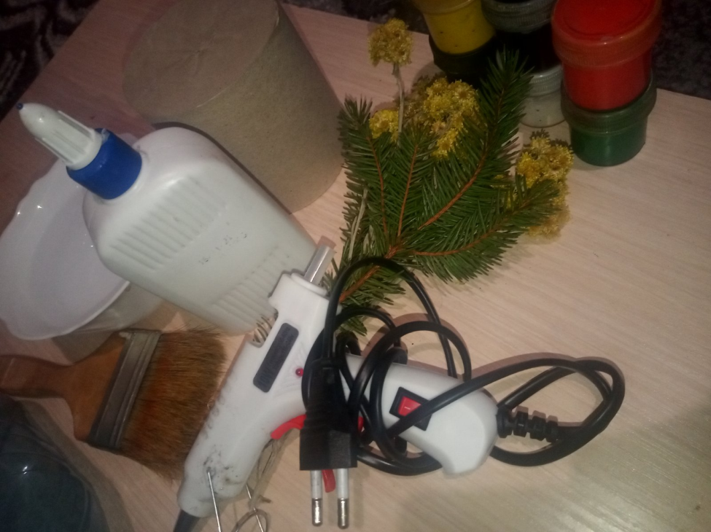
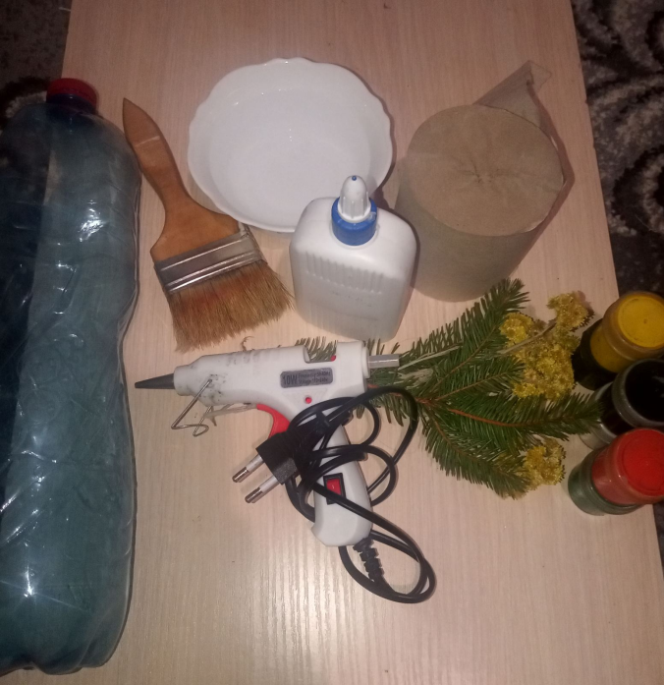
Матеріали та інструменти для роботи :
Туалетний папір;
Основа(розрізана пляшка);
Клей ПВА;
Ємність з водою;
Пензлик;
Термопістолет;
Декоративні прикраси;
Фарби.

Slide 3
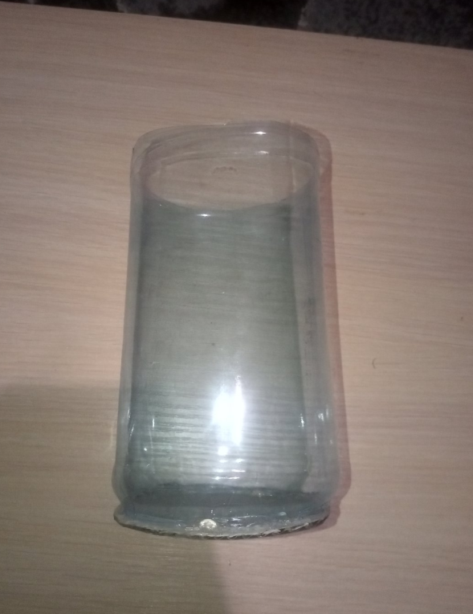
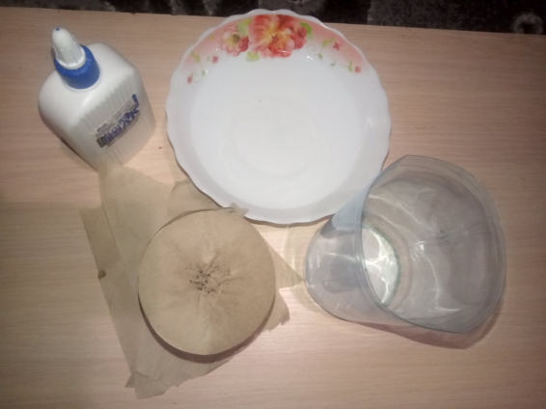
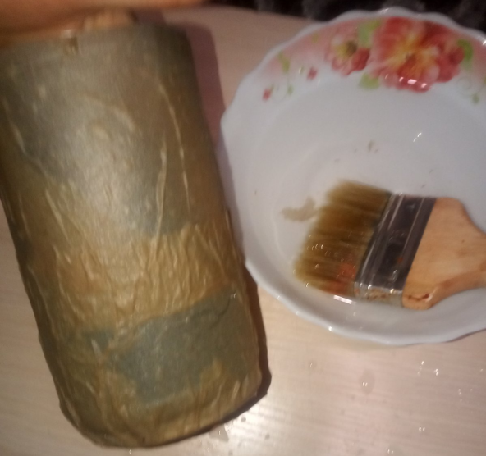
1.Підготуємо основу майбутнього виробу: візьмемо пляшку ,обріжем верхню і нижню частину, та виріжимо з картону коло для дна нашої вази.
2. Візьмем туалетний папір та порвем на невеличкі шматки, змочим їх водою й накладаєм перший шар нашої вази.

Slide 4
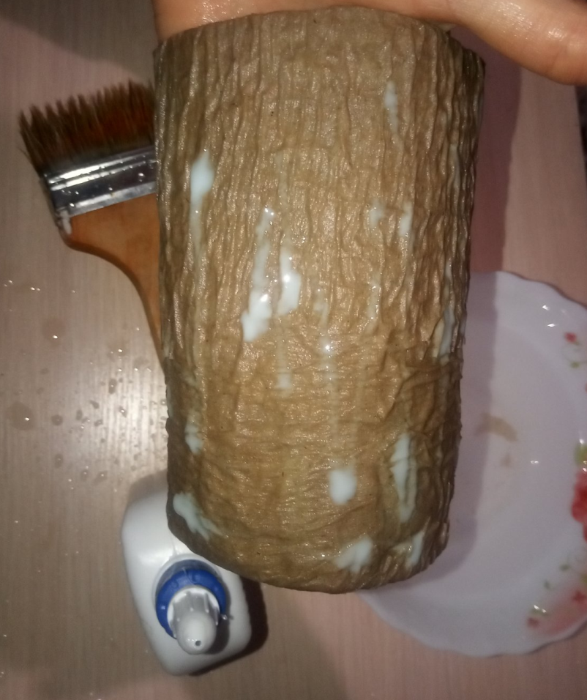
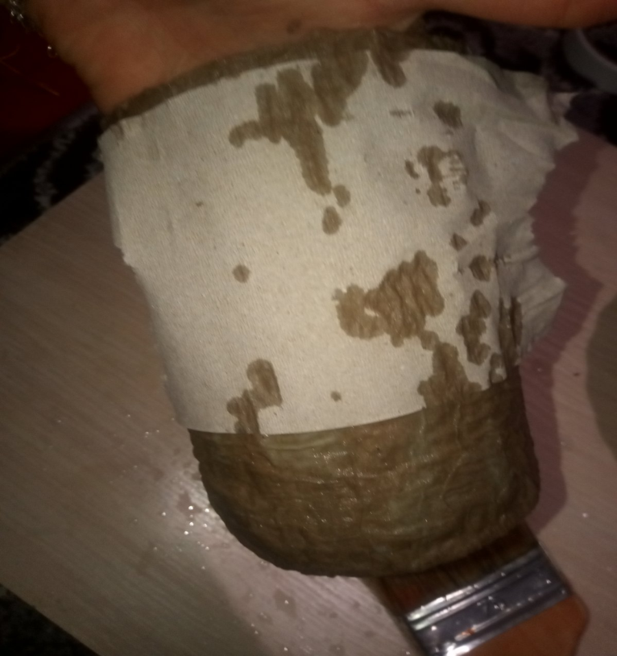
3. Накладаєм іще 2-3 шари та змащуєм клейєм, для кращої фіксації виробу.
4. Продовжуєм накладати наступні шари наносимо шар клею і так далі чередуючи дії;

Slide 5
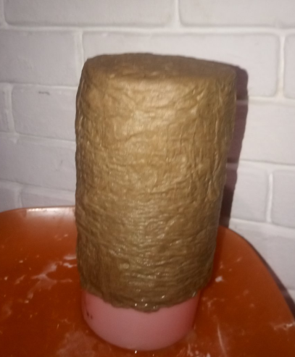
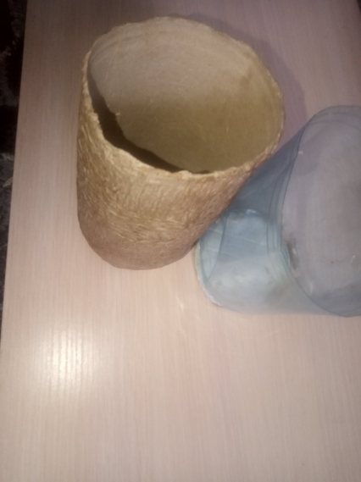
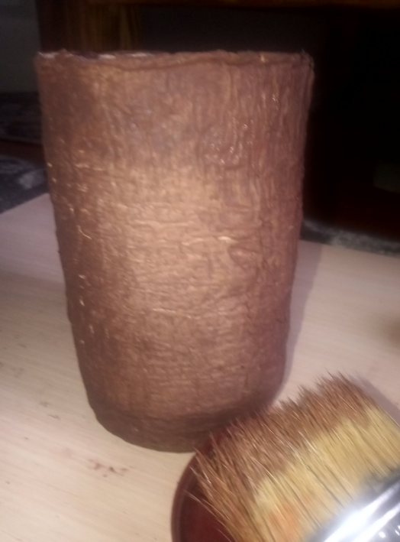
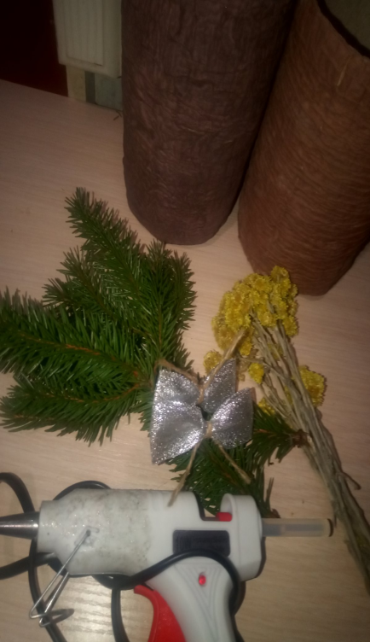
5. Залишаєм нашу вазу сохнути на 1-2 дні в теплому місці.
6. Знімаєм вазу з основи і обрізаєм шматочки паперу, які виступають за край.
7.Фарбуєм, та оздоблюєм вазу різними декоративними прикрасами(штучні гілочки ялинки,намистинки , сухі квіти), приклеюєм за допомогою термопістолета.

Slide 6
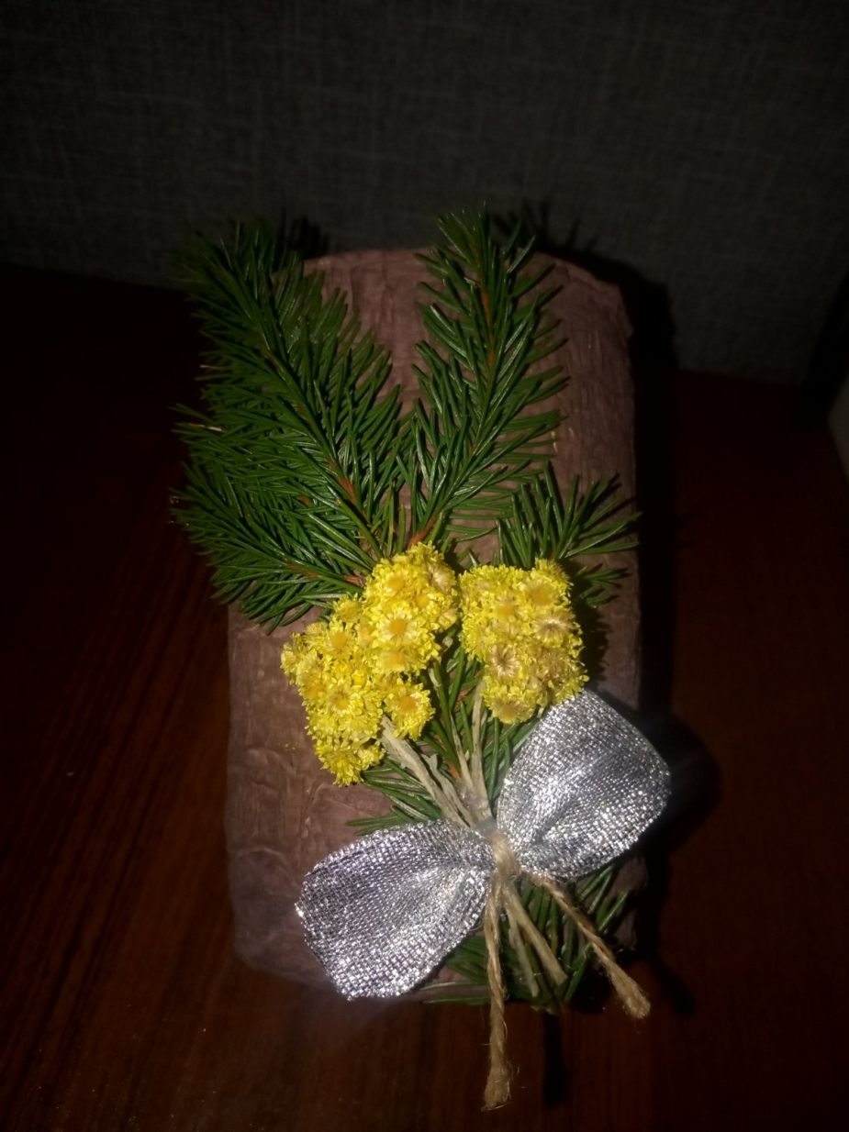
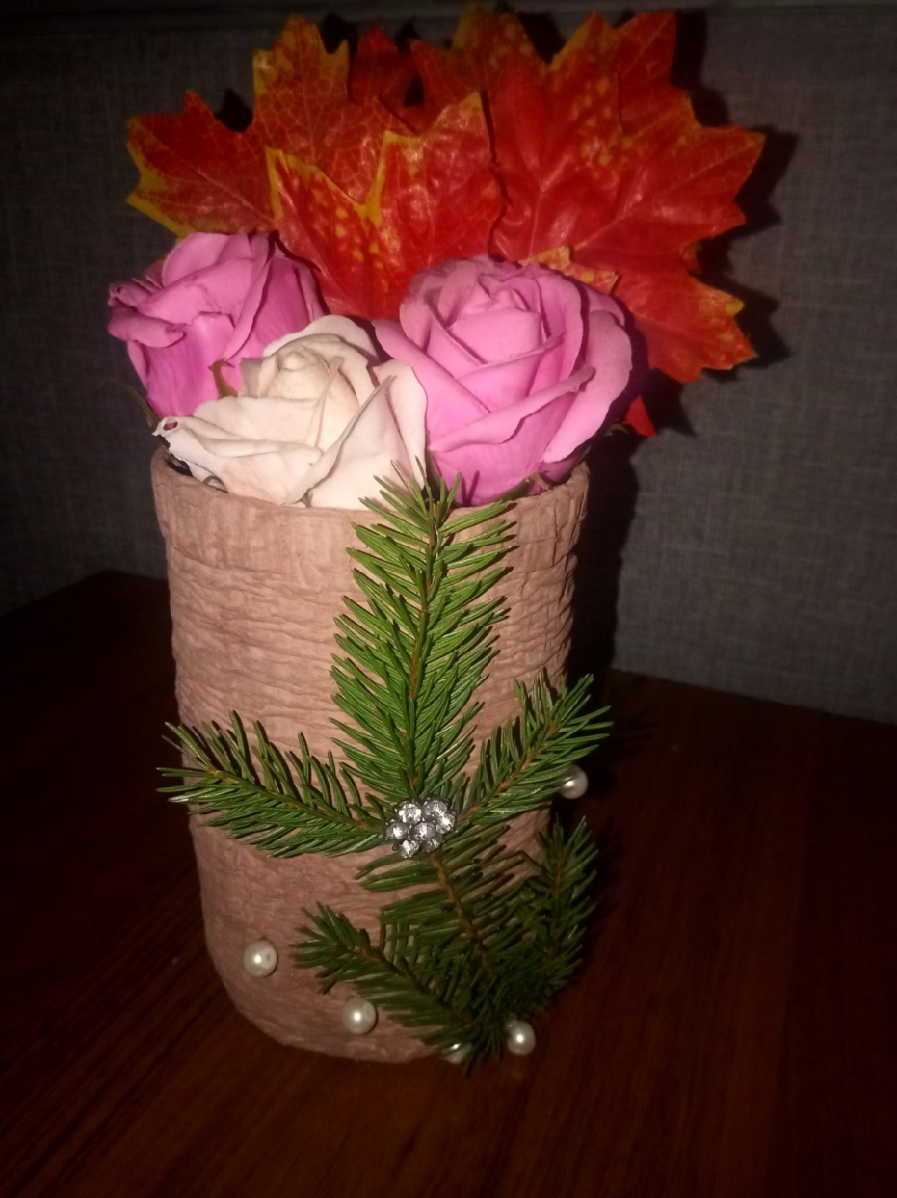
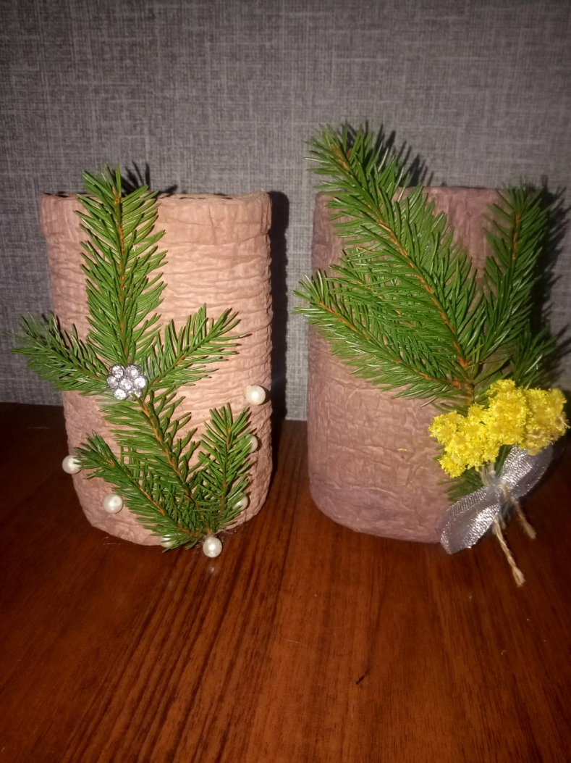
8.Виріб готовий!

